Slide 1

Bài 1.
Thương nhớ quê hương
Mùa xuân nho nhỏ
- Thanh Hải -

Slide 2


I.
TRẢI NGHIỆM
CÙNG VĂN BẢN

Slide 3



Mùa xuân nho nhỏ
- Thanh Hải -
  Một mùa xuân nho nhỏ
  Lặng lẽ dâng cho đời
  Dù là tuổi hai mươi
  Dù là khi tóc bạc.
  Mùa xuân - ta xin hát
  Câu Nam ai, Nam bình
  Nước non ngàn dặm mình
  Nước non ngàn dặm tình
  Nhịp phách tiền đất Huế.
Mọc giữa dòng sông xanh
Một bông hoa tím biếc
Ơi con chim chiền chiện
Hót chi mà vang trời
Từng giọt long lanh rơi
Tôi đưa tay tôi hứng.
Mùa xuân người cầm súng
Lộc giắt đầy quanh lưng
Mùa xuân người ra đồng
Lộc trải dài nương mạ
Tất cả như hối hả
Tất cả như xôn xao…
Ðất nước bốn nghìn năm
Vất vả và gian lao
Ðất nước như vì sao
Cứ đi lên phía trước.
Ta làm con chim hót
Ta làm một cành hoa
Ta nhập vào hoà ca
Một nốt trầm xao xuyến.

Slide 4
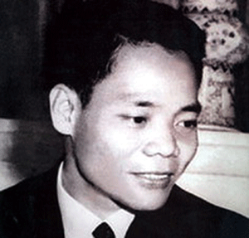
1.Tác giả
- Tên thật là Phạm Bá Ngoãn
- Quê: Huế
- Nhà thơ trưởng thành trong cuộc kháng chiến chống Pháp, Mỹ
- Là cây bút có công trong nền xây dựng văn học Cách mạng miền Nam ngay những ngày đầu.
Thanh Hải
(1930-1980)

Slide 5

2.Tác phẩm
- Hoàn cảnh sáng tác: Viết tháng 11/1980, khi nhà thơ đang nằm trên giường bệnh - không bao lâu trước khi ông qua đời
- Xuất xứ: in trong tập thơ “Mùa xuân nho nhỏ”, xuất bản 1980
- Thể thơ: 5 chữ
- PTBĐ: biểu cảm

Slide 6


II.
SUY NGẪM VÀ PHẢN HỒI

Slide 7
1.
Vẻ đẹp của bài thơ
thể hiện qua từ ngữ, hình ảnh, BPTT

Slide 8
Báo cáo sản phẩm
Nhóm 1,2: Mùa xuân của thiên nhiên, mùa xuân, đất nước được gợi tả như thế nào trong ba khổ thơ đầu?
Nhóm 3,4: Chỉ ra ít nhất hai biện pháp tu từ được sử dụng trong khổ thơ thứ 4 và 5. Phân tích tác dụng của chúng.
Notes:
Báo cáo sản phẩm

Slide 9
a. Từ ngữ, hình ảnh

Slide 10
Từ ngữ | Hình ảnh, âm thanh | Nhận xét
Khổ 1: + dòng sông xanh, bông hoa tím biếc, màu xanh của lá ngụy trang, nương mạ + hót vang trời | + Dòng sông, bông hoa + Tiếng chim chiền chiện hót → Tươi thắm, đầy màu sắc, âm thanh | Mùa xuân của thiên nhiên tươi đẹp, đầy sức sống hoà cùng mùa xuân của đất nước với sự phát triển và hi vọng
Khổ 2: + xôn xao + từng giọt long lanh rơi + mùa xuân người cầm súng + mùa xuân người ra đồng | + Cuộc sống lao động + Âm thanh tiếng chim (được cụ thể hoá thành hình khối, màu sắc thể hiện sự chuyển đổi cảm giác: từ thính giác → thị giác → xúc giác) + Hình ảnh người lao động, người cầm súng dựng xây đất nước
Khổ 3: + Ðất nước bốn nghìn năm + vất vả, gian lao + vì sao, đi lên phía trước. | + Hình ảnh đất nước và niềm tin vào sự phát triển của đất nước

Slide 11
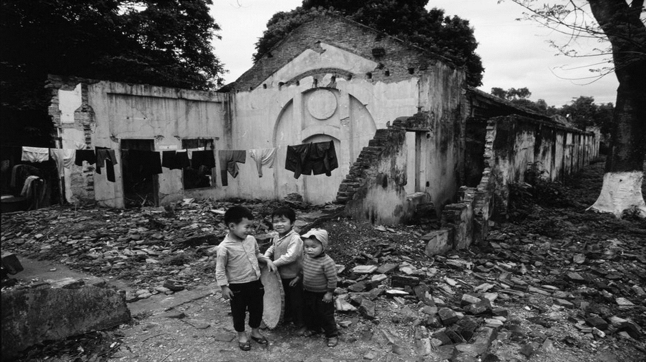
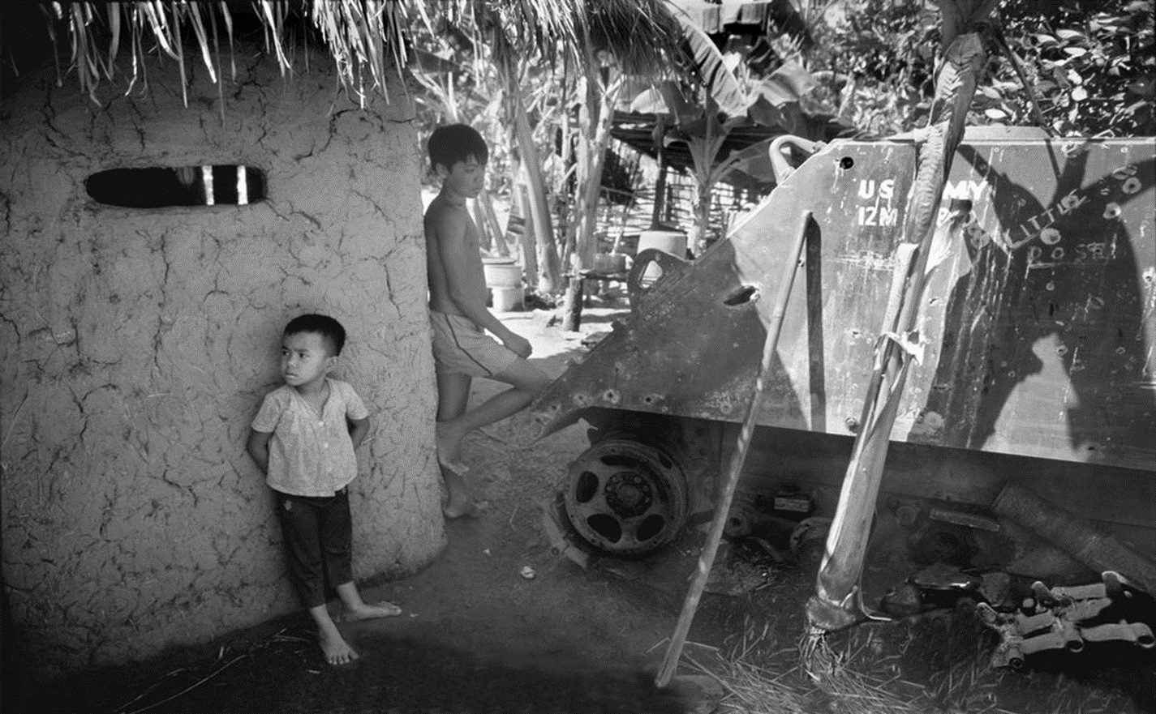
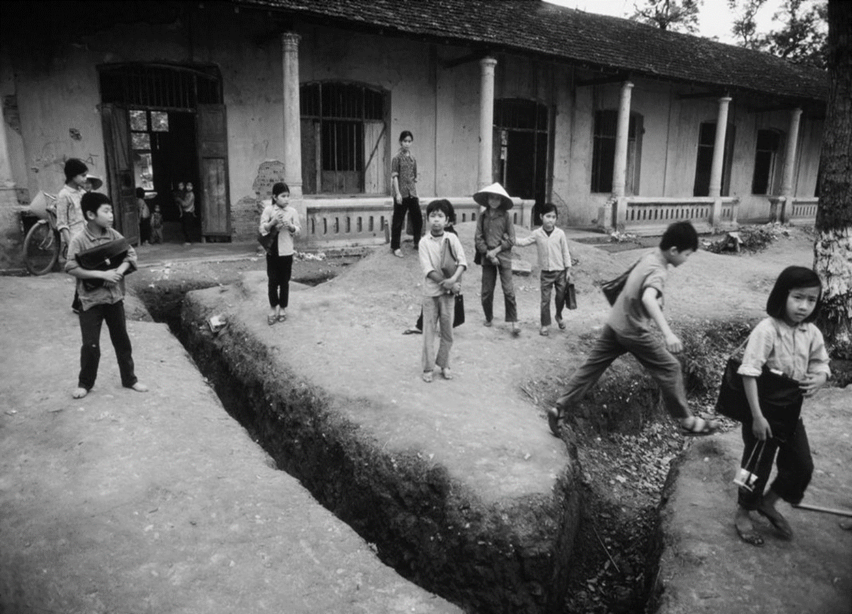
Năm 1980
+ Đất nước ta vừa ra khỏi 2 cuộc chiến tranh biên giới.
+ Nền kinh tế bao cấp còn bộc lộ nhiều hạn chế, yếu kém.
+ Chiến tranh khiến cho cơ sở vật chất bị phá hủy, nền kinh tế kiệt quệ, đời sống nhân dân vô cùng đói khổ.
Notes:
Ví dụ Đất nước vất vả, gian lao

Slide 12
a. Từ ngữ, hình ảnh
- Ẩn dụ
+ con chim hót, cành hoa, mùa xuân nho nhỏ → ước nguyện bình dị, khiêm nhường của nhà thơ được cống hiến cho đất nước;
+ nốt trầm xao xuyến → cảm xúc trầm lắng của nhà thơ
+ hoà ca → chỉ cộng đồng, dân tộc
- Điệp ngữ: ta làm, dù là → nhấn mạnh ước nguyện của nhà thơ được cống hiến dù là còn trẻ hoặc đã già.
b. Biện pháp tu từ
Ta làm con chim hót
Ta làm một cành hoa
Ta nhập vào hoà ca
Một nốt trầm xao xuyến.
Một mùa xuân nho nhỏ
Lặng lẽ dâng cho đời
Dù là tuổi hai mươi
Dù là khi tóc bạc.
con chim hót
cành hoa
hoà ca
nốt trầm xao xuyến
mùa xuân nho nhỏ

Slide 13
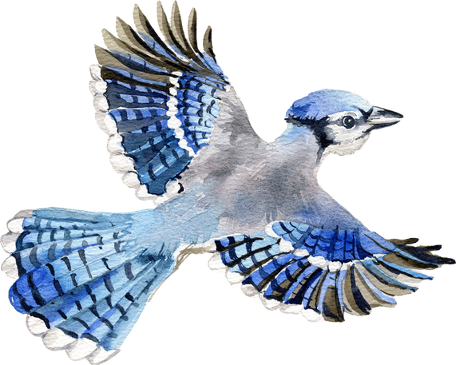
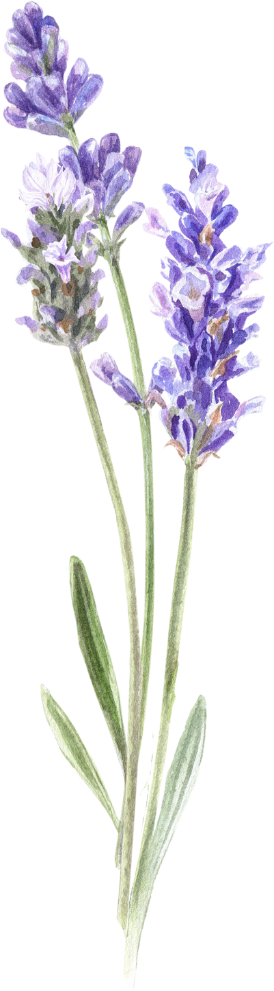

2.
Bố cục, mạch cảm xúc,
cảm hứng chủ đạo của bài thơ

Slide 14

Xác định bố cục, mạch cảm xúc và cảm hứng chủ đạo của văn bản “Mùa xuân nho nhỏ”

Slide 15
Bố cục
Mạch cảm xúc
Cảm hứng chủ đạo
Khổ 1: cảm xúc trước mùa xuân của đất trời
Say sưa, trìu mến trước mùa xuân của đất trời
+ Ngợi ca sức sống thanh xuân của đất nước, con người
+ Ước nguyện được dâng hiến, sự đóng góp sức mình cho đất nước ngày càng giàu đẹp.
Khổ 2,3: cảm xúc trước mùa xuân của đất nước
Phấn chấn, vui tươi trước mùa xuân đất nước
Khổ 4,5: ước nguyện được cống hiến của nhà thơ
Tha thiết, trầm lắng khi bày tỏ ước nguyện được nhập vào bản hoà ca của đất trời, vào mùa xuân của đất nước của riêng mình
Khổ cuối: cảm xúc trước mùa xuân, ngợi ca quê hương, đất nước qua điệu dân ca Huế
Tình cảm thiết tha, tự hào về quê hương, đất nước

Slide 16
3.
Ý nghĩa nhan đề,
chủ đề của bài thơ

Slide 17

a. Ý nghĩa nhan đề Mùa xuân nho nhỏ
- Nghĩa thực: gợi về mùa xuân của đất trời, của thiên nhiên, vũ trụ.
- Nghĩa ẩn dụ: thể hiện nhận thức của tác giả mỗi người là một mùa xuân nhỏ, mỗi người cần sống đẹp, tươi trẻ như mùa xuân, góp phần tạo nên mùa xuân lớn của đất trời, của đất nước.
➔ Niềm say mê trước mùa xuân thiên nhiên tươi đẹp, đồng thời thể hiện khát vọng được công hiến hết mình để làm đẹp cho mùa xuân của đất nước của tác giả.

Slide 18
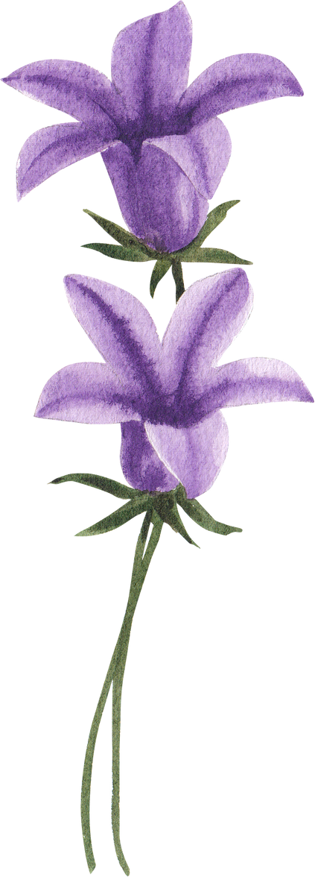
b. Chủ đề của bài thơ.
- Chủ đề: ước nguyện được đóng góp phần nhỏ bé của mình để làm nên mùa xuân tươi đẹp của quê hương, đất nước.
- Các căn cứ để xác định chủ đề là
+ các từ ngữ, hình ảnh, biện pháp tu từ
+ bố cục, mạch cảm xúc, nhan đề bài thơ
+ giọng thơ tha thiết, trầm lắng,...

Slide 19
III.
Tổng kết

Slide 20
Viết đoạn văn (khoảng 5-7 câu) nêu cảm nhận của em về một đoạn thơ mà em thích trong bài thơ “Mùa xuân nho nhỏ”- Thanh Hải

